Slide 1
Báo cáo đồ án Lập Trình Di Động 2 Quản Lý Bán Hàng Xe Máy
GVHD: Trương Bá Thái
Nhóm 14

Slide 2
Thành viên
STT | Họ và tên | Email
1 | Lê Thành Đạt | ?
2 | Nguyễn Văn Khải | nguyenvankhai2701@gmal.com

Slide 3
Nội dung
Quản lý bán hàng xe máy
Thêm sản phẩm
Tất cả sản phẩm
Tên công ty
Chi tiết đơn hàng

Slide 4
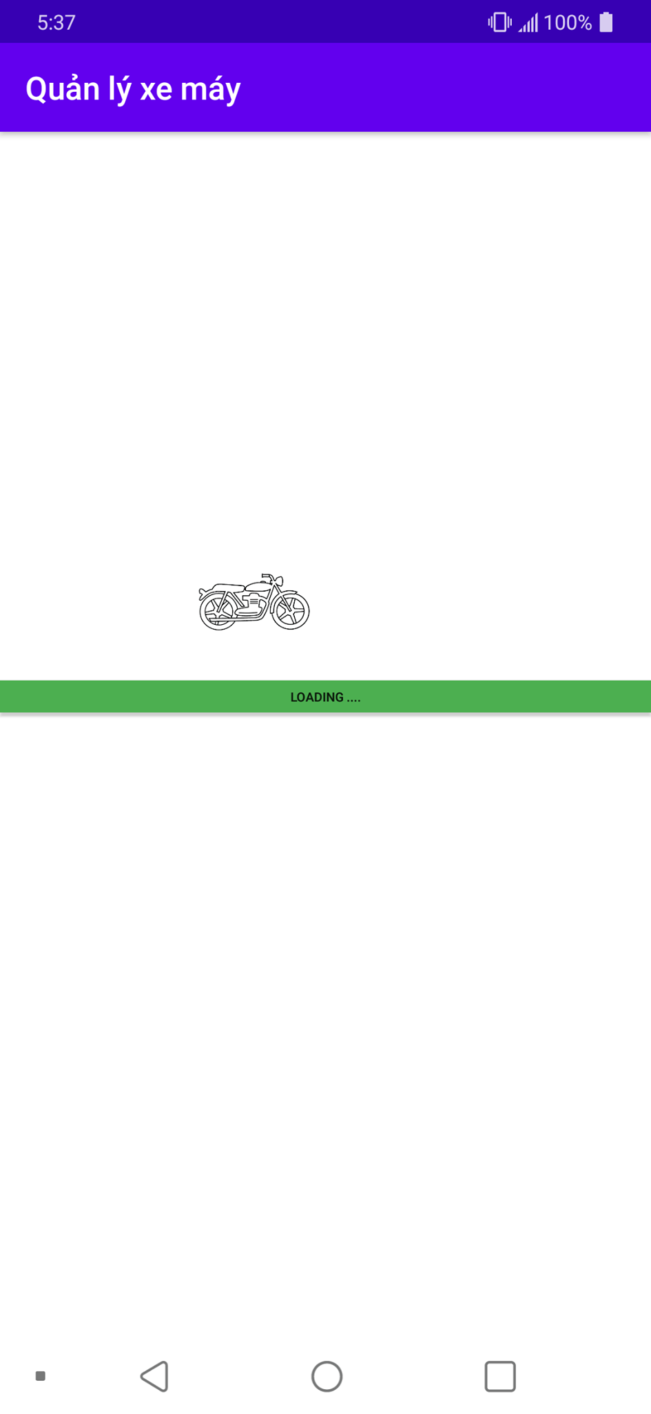
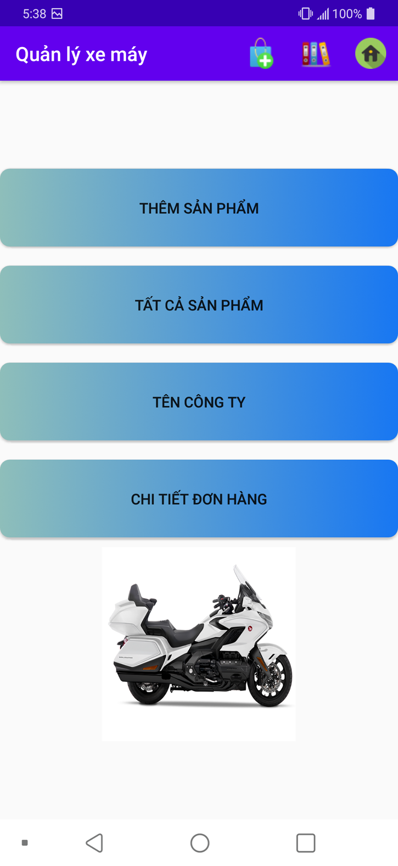
Màn hình chờ

Slide 5
Quản lý bán hàng xe máy

Slide 6
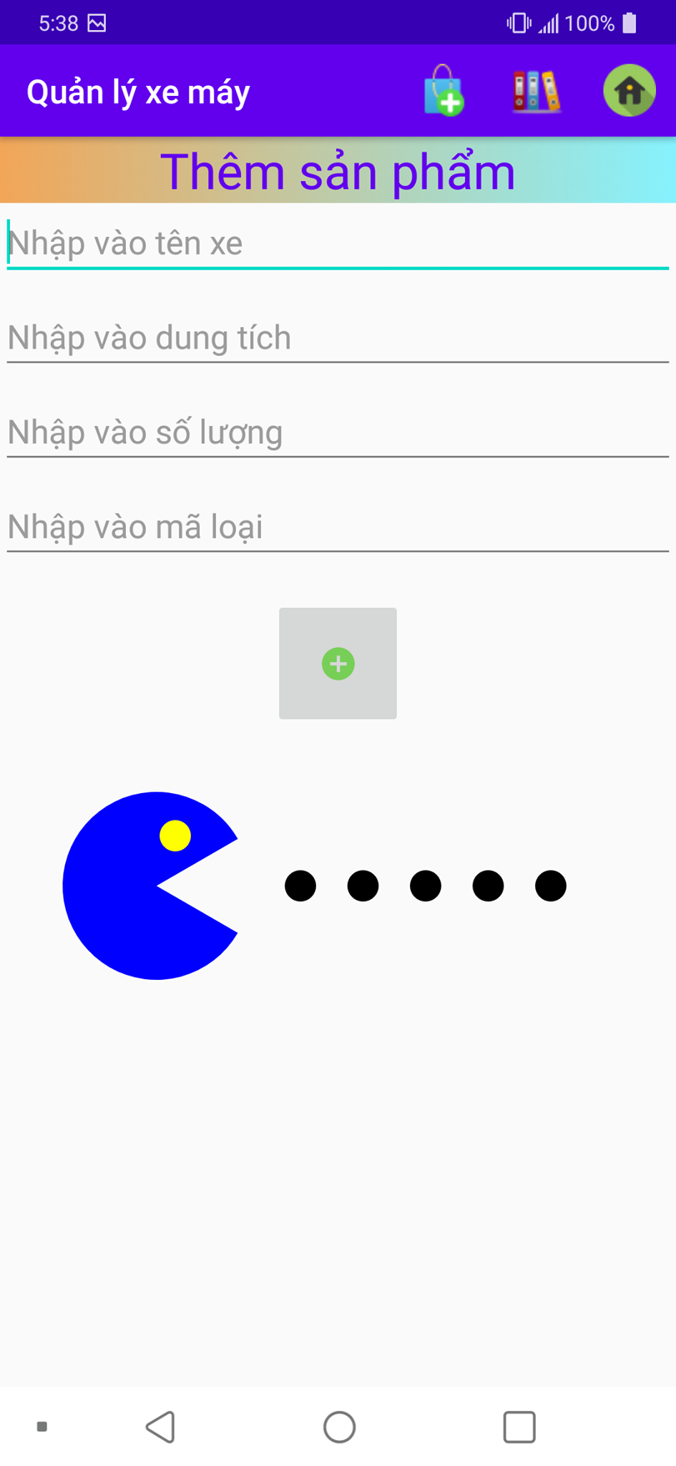
Thêm sản phẩm
Đây là màn hình thêm sản phẩm gồm:
Nhập tên xe:....
Nhập sô lượng đơn hàng:...
Nhập mã loại:....
Nhập dung tích xilanh:..

Slide 7
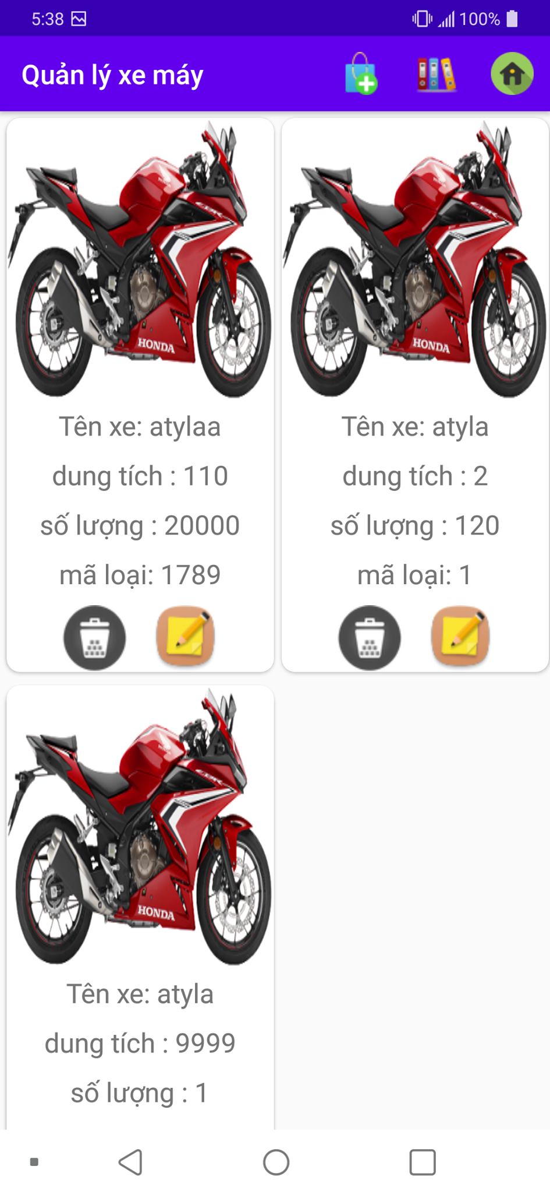
Tất cả sản phẩm
Đây là màn hình tất cả sản phẩm, ta có có 2 nút button và form hiển thị thông tin của xe mà ta đã thêm vào, 2 nút button đó là “Xóa” và “Cập nhật”
Khi click vô “Xóa” nó sẽ thông báo xóa thành công và k còn hiển thị trên màn hình nữa

Slide 8
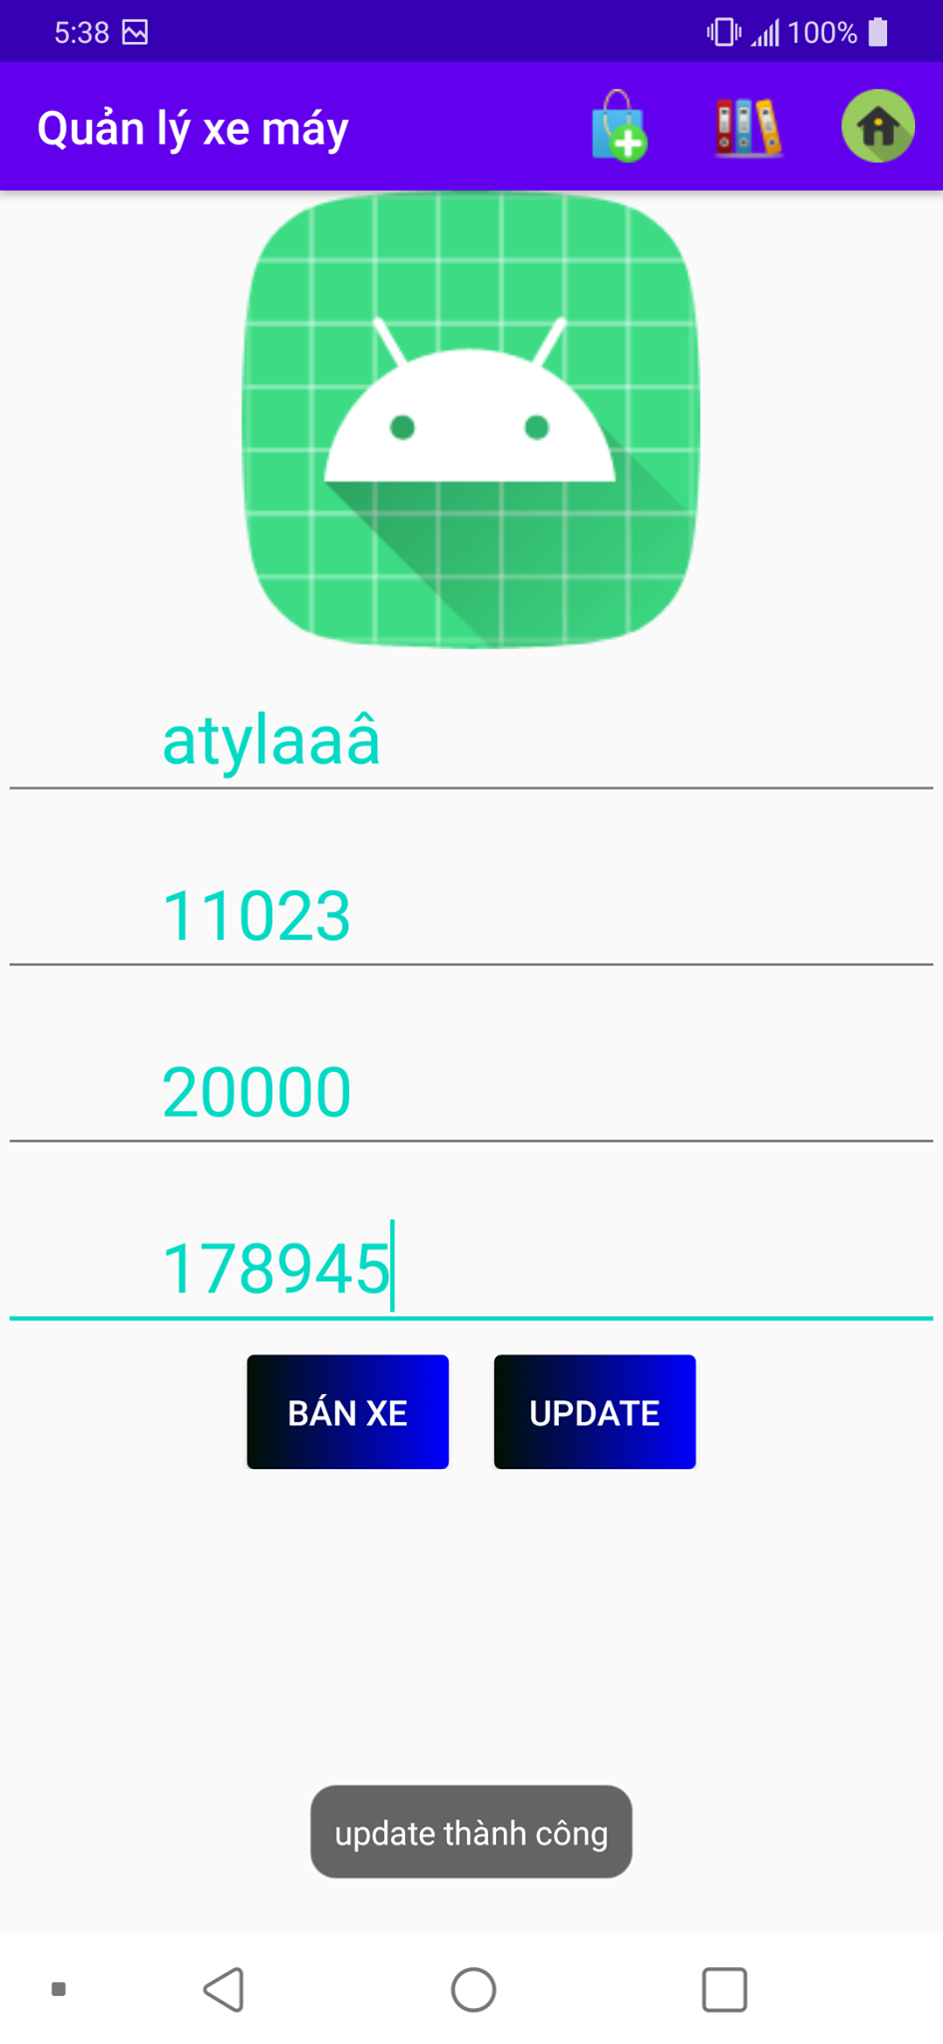
Còn khi ta click vào Cập nhật thì ta có 2 sự lựa chọn:
Một là có thể chỉnh sửa rồi bấm vào nút cập nhật và nó sẻ thông báo cập nhật thành công
Hai là ta có thể xác nhân bán xe luông trong form này

Slide 9
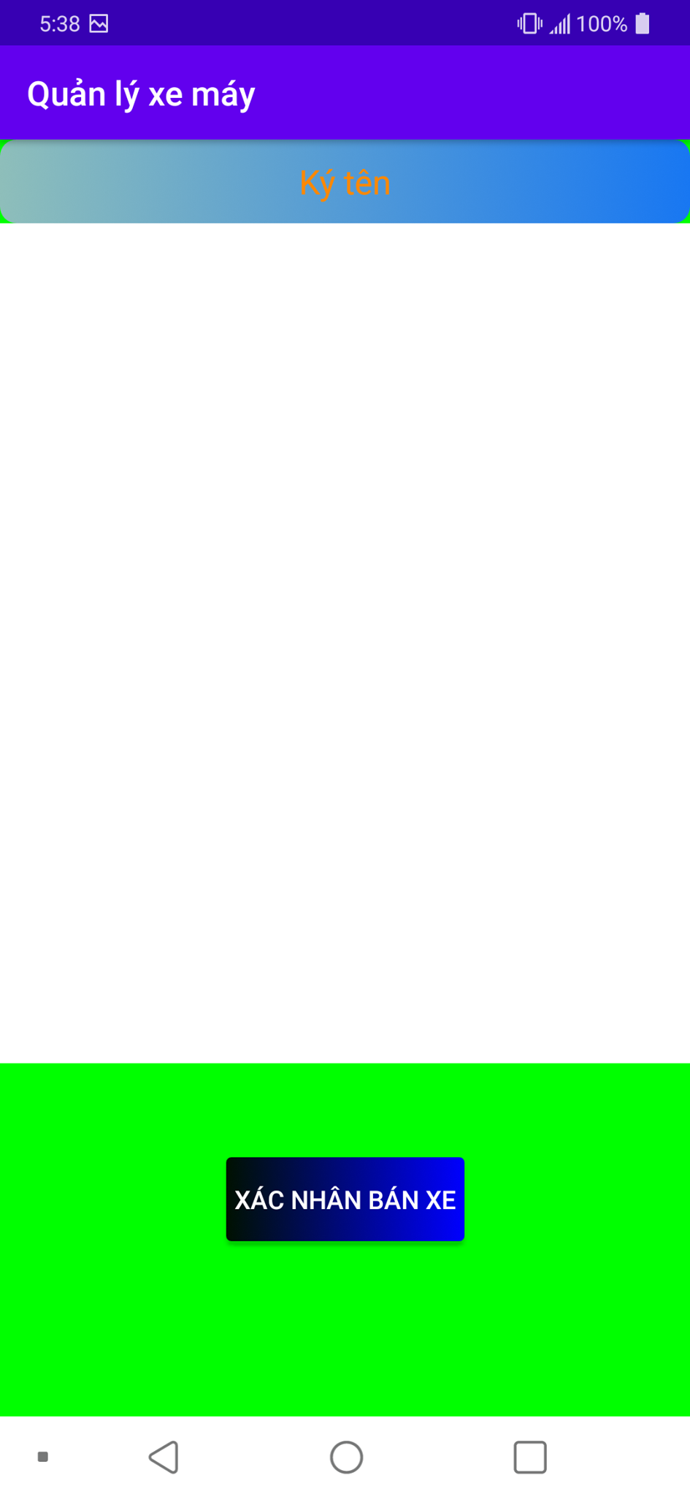
Màn hình xác nhận bán xe
Khi ta click vào bán xe thì sẻ chuyển sang màn hình xác nhận bán xe và yêu cầu ta phải kí tên để xác nhận, sau đó sẻ hiển thị thông báo bán xe thành công

Slide 10
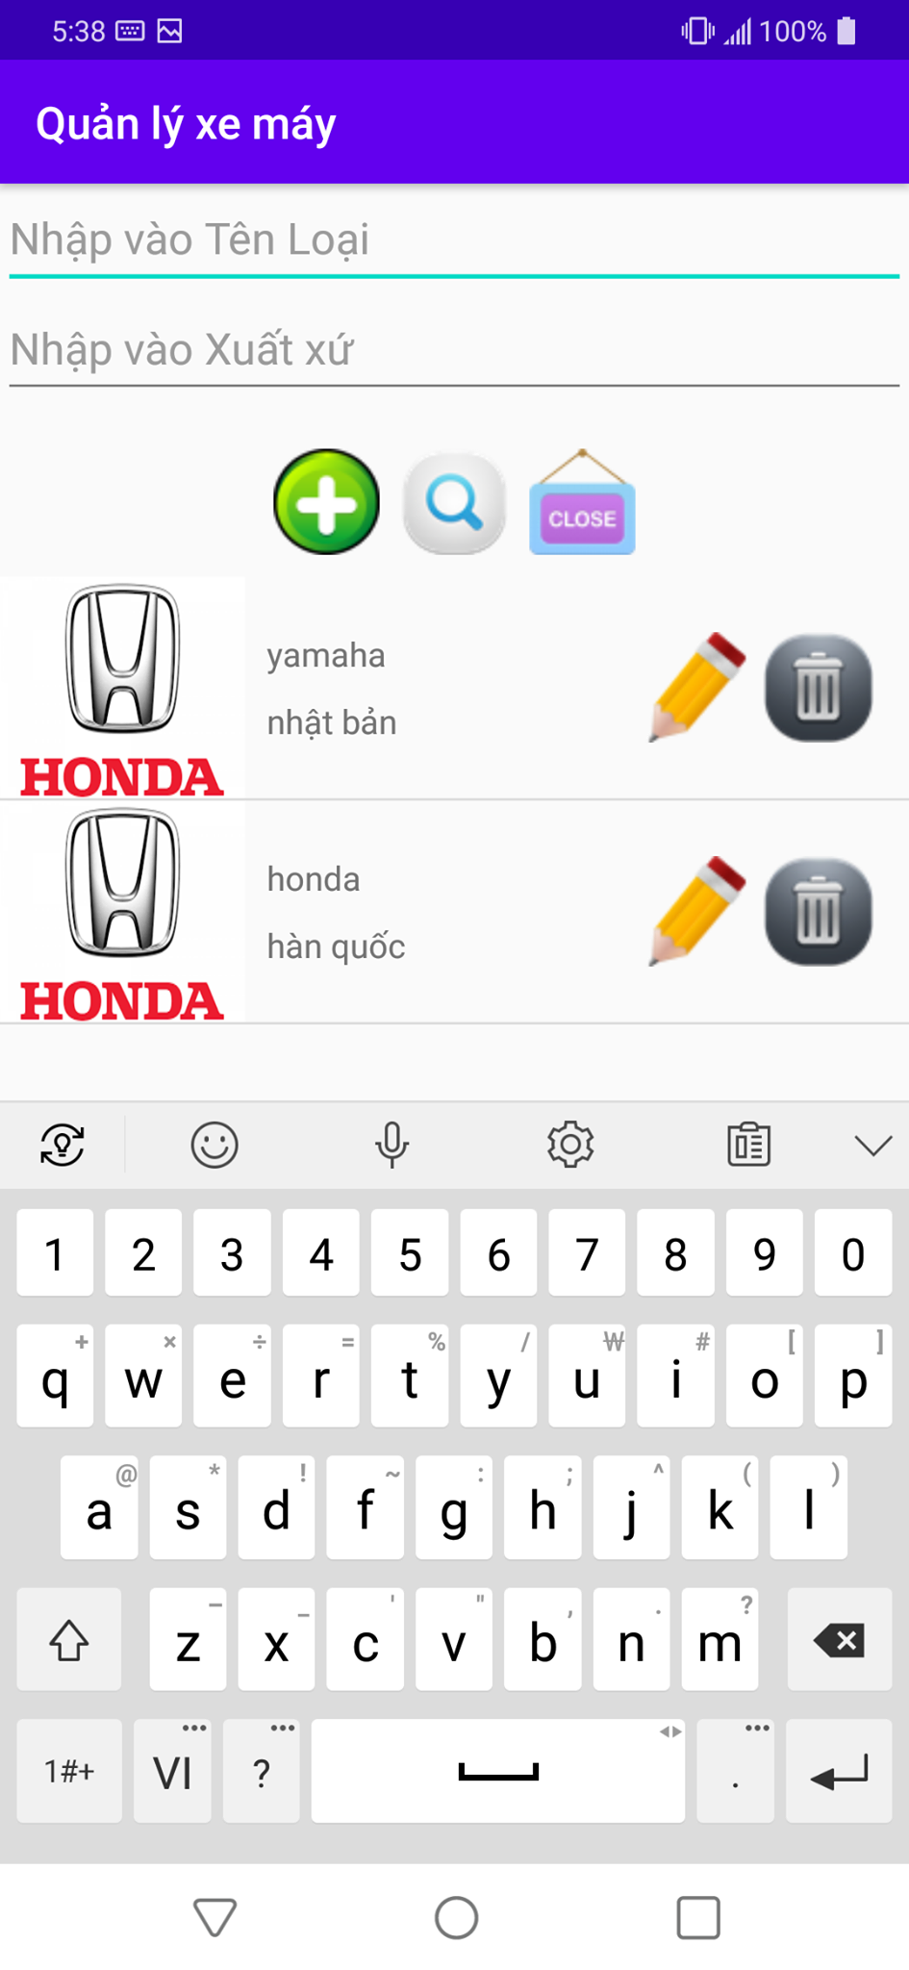
Tên công ty
Khi click vào tên công ty ta sẻ đi đến giao diện Tên công ty
Ta có thể thêm tên công ty và xuất xứ trong màn hình này.
Ngoài ra còn có thể chỉnh sữa tên công ty ở màn hình này
Ta còn có thể xóa đi 1 hoặc nhìu tên công ty khi ta nhấn vào nút xóa

Slide 11
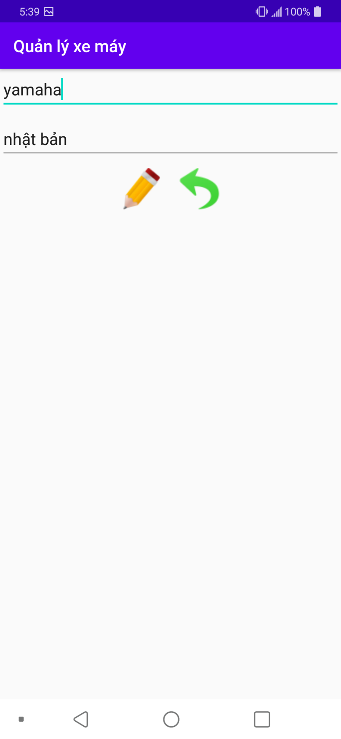
Màn hình chỉnh sữa tên công ty
Khi ta nhấn vào chỉnh sửa tên công ta giao diện sẻ trả về màn hình chỉnh sửa tên công ty, ta có thể chỉnh sửa tên và xuất xứ rồi sau đó ta nhấn lưu thì tất cả những dì ta chỉnh sữa sẻ lưu lại và hiển thị ở màn hình Tên công ty

Slide 12
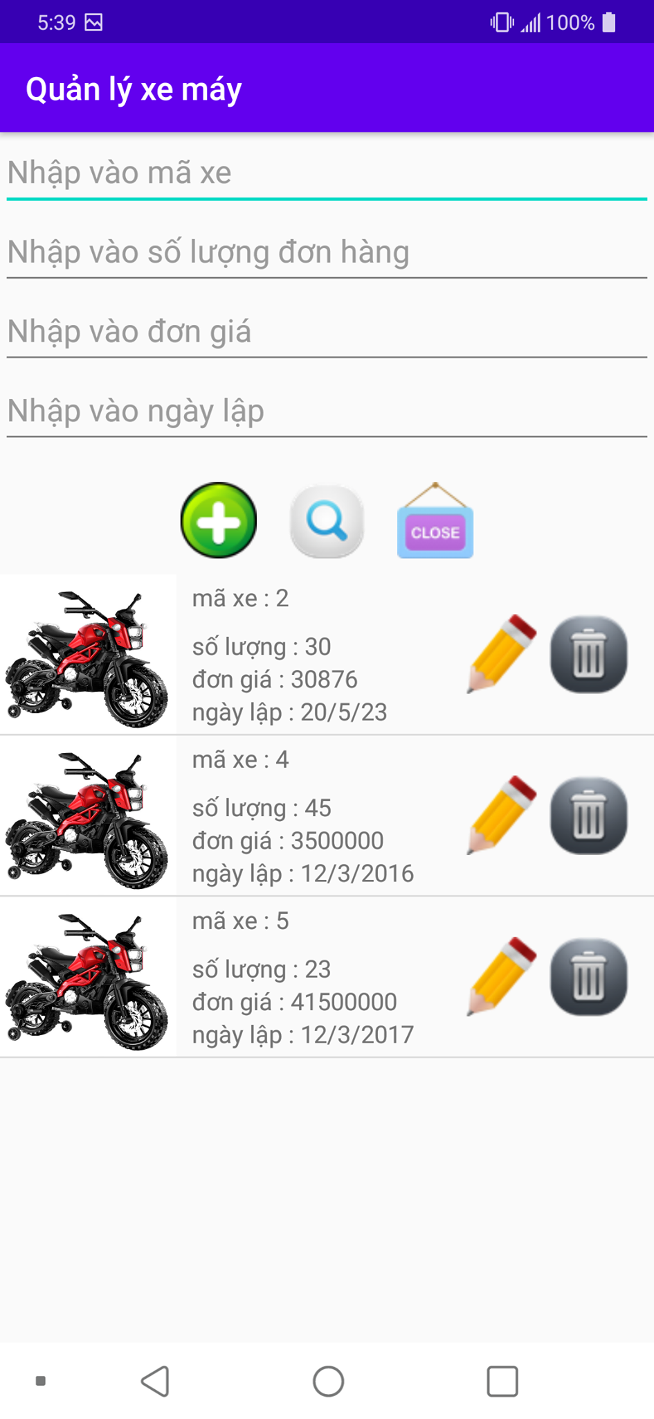
Chi tiết đơn hàng
Đây là màn hình giao diện chi tiết đơn hàng:
Ta có thể thêm đơn hàng ở màn hình này, ta chỉ cần nhập vào các textbox và nhấn nút lưu
Ngoài ra ta cũng có thể xóa đơn hàng ở màn hình này luôn.

Slide 13
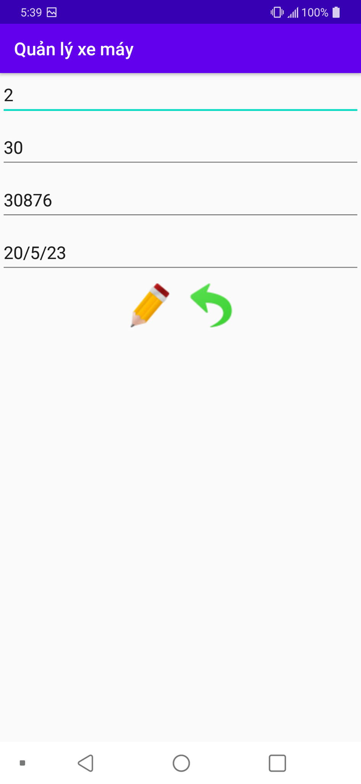
Màn hình chỉnh sữa Chi tiết đơn hàng
Ta có thể chỉnh sửa Chi tiết đơn hàng màn hình này.
Chỉnh sữa mã xe
Chỉnh sữa Số Lượng
Chỉnh sữa đơn giá
Chỉnh sữa Ngày lập
Và sau đó ta chỉ cần lưu lại là tất cả sẻ hiển thị ở màn hìnhChi tiết đơn hàng

Slide 14
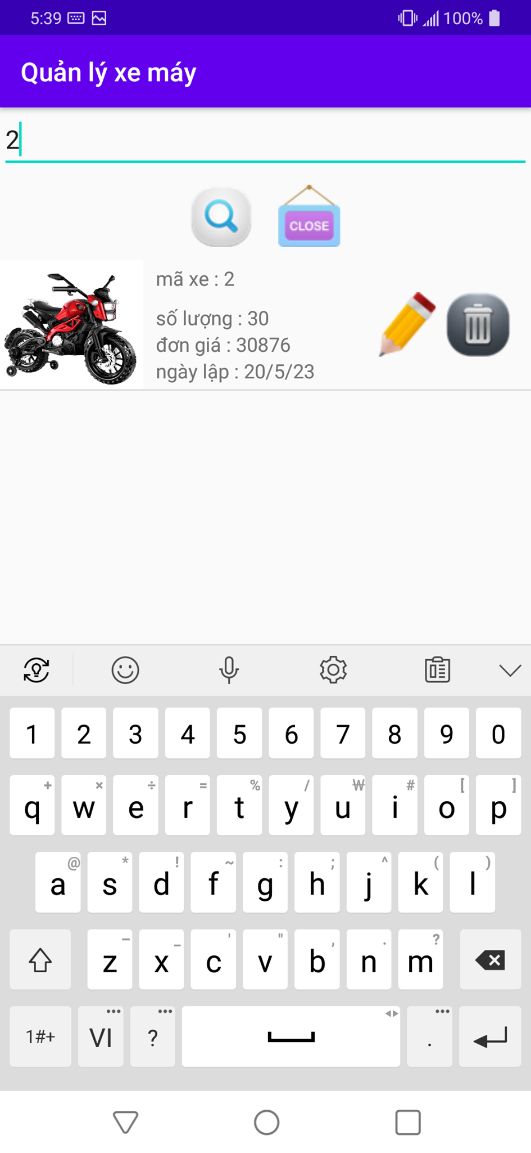
Màn hình tìm kiếm đơn hàng theo Mã xe
Đây là màn hình tìm kiếm đơn hàng theo mã xe, ta chỉ cần nhập vào mã xe thì lập tức đơn hàng có mã xe mà ta nhập sẻ hiên ra còn nếu nó k hiện ra thì tất nhiên trong danh sách đơn hàng không có mã xe mà bạn cần tìm

Slide 15
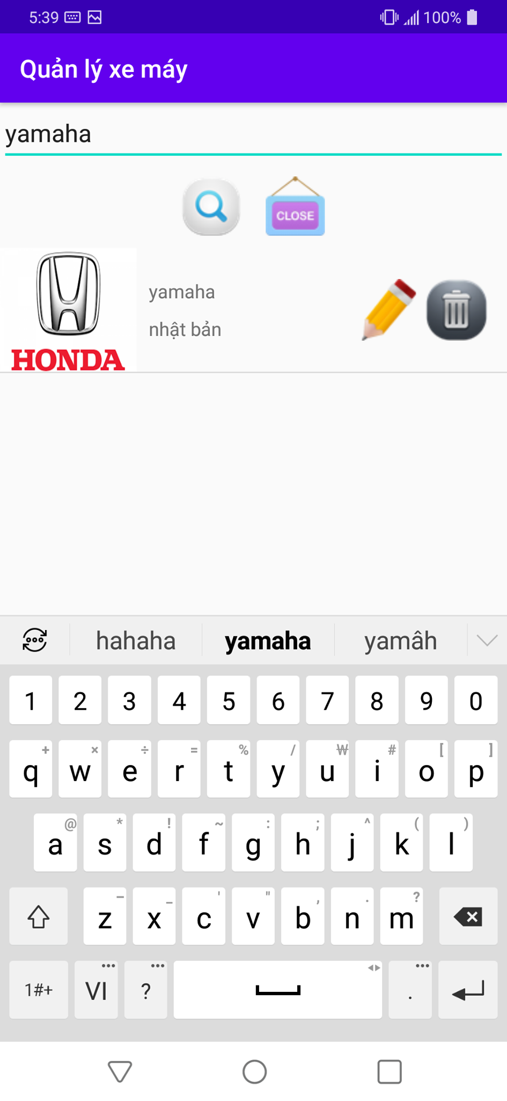
Màn hình tìm kiếm Tên công ty theo Loại xe
Đây là màn hình tìm kiếm Tên công ty theo Loại xe
Ở đây ta có cũng có thể chỉnh sữa hoặc xóa Tên công ty.

Slide 16

Phần Kết
Bài thuyết trình của nhóm 14 đến đây là kết thúc “Xin Cảm Ơn” Thầy và các bạn đã cũng lắng nghe !

